Slide 1
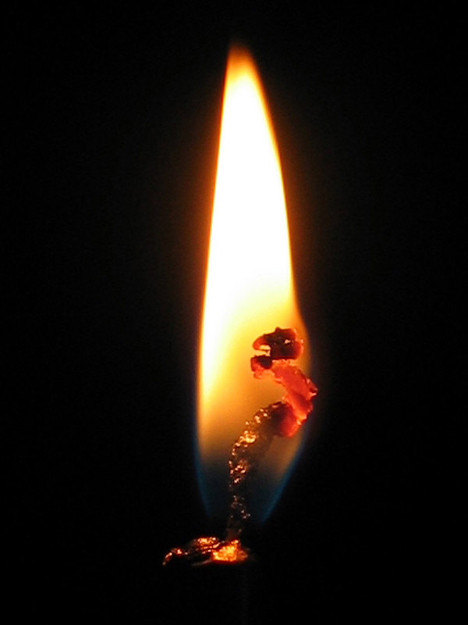
27 января 2019г. - 75-летие снятия Блокады Ленинграда
Вспомним всех поименно,
Горем вспомним своим…
Это нужно – не мертвым!
Это надо живым!
Р. Рождественский

Slide 2
1-й артобстрел Ленинграда. Н. А. Павлов. 1942

Slide 3
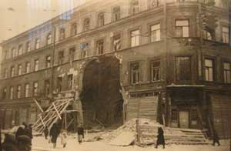
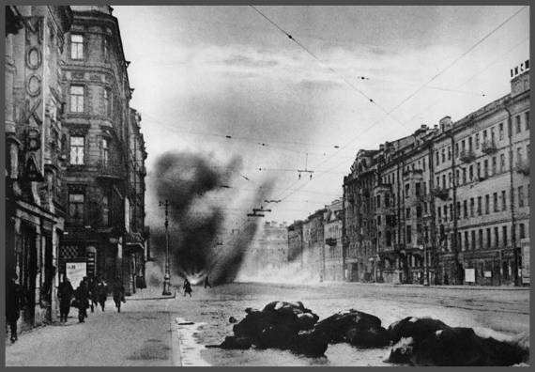
Город во время бомбежек

Slide 4
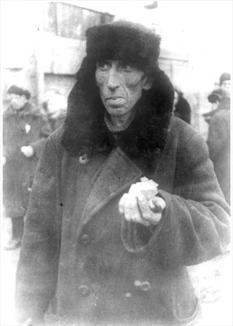
Голод в блокадном Ленинграде
На жителей города обрушился голод. Единственным продуктом питания был хлеб, но и его не хватало. Суточная норма в декабре 1941 года рабочим составляла 250 граммов, всем остальным – 125 граммов.

Slide 5
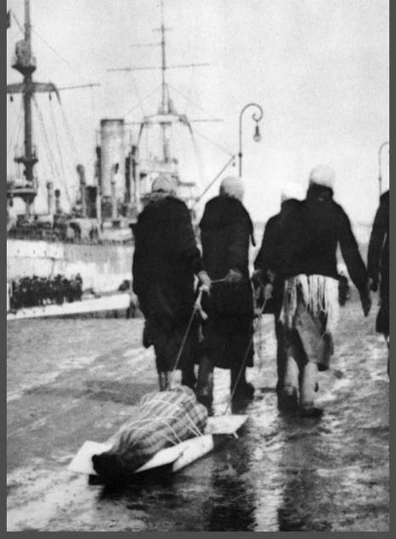
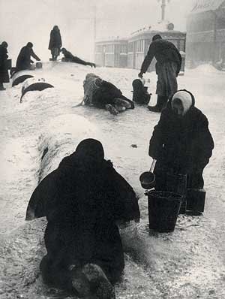
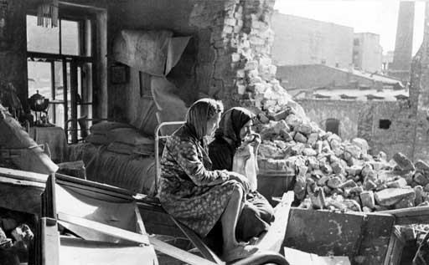
Жизнь во время Блокады

Slide 6
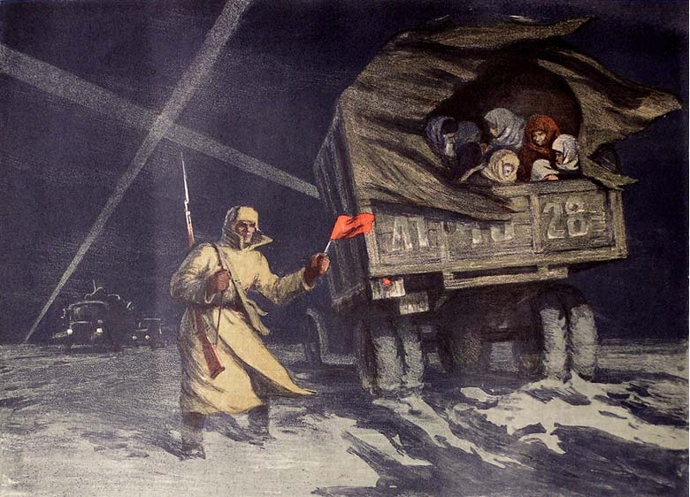
Картина С.С. Боим «Ладога – дорога жизни»

Slide 7
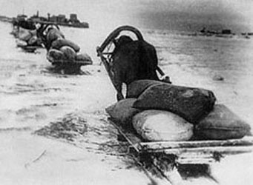
Дорога Жизни

Slide 8
Д.Д. Шостакович
«Ленинградская» симфония Шостаковича была впервые исполнена в Северной столице 9 августа 1942 года и навсегда осталась символом мужества ленинградцев в блокадные годы.

Slide 9
Дневник Тани Савичевой

Slide 10
Начало наступательных операций с целью снятия блокады.

Slide 12
27 января – снятие блокады Ленинграда (1944 г.)

Slide 13
К вечному огню…

Slide 14
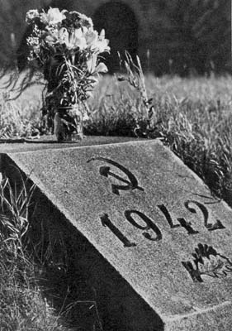
Пискаревское мемориальное кладбище

Slide 16
